Slide 1
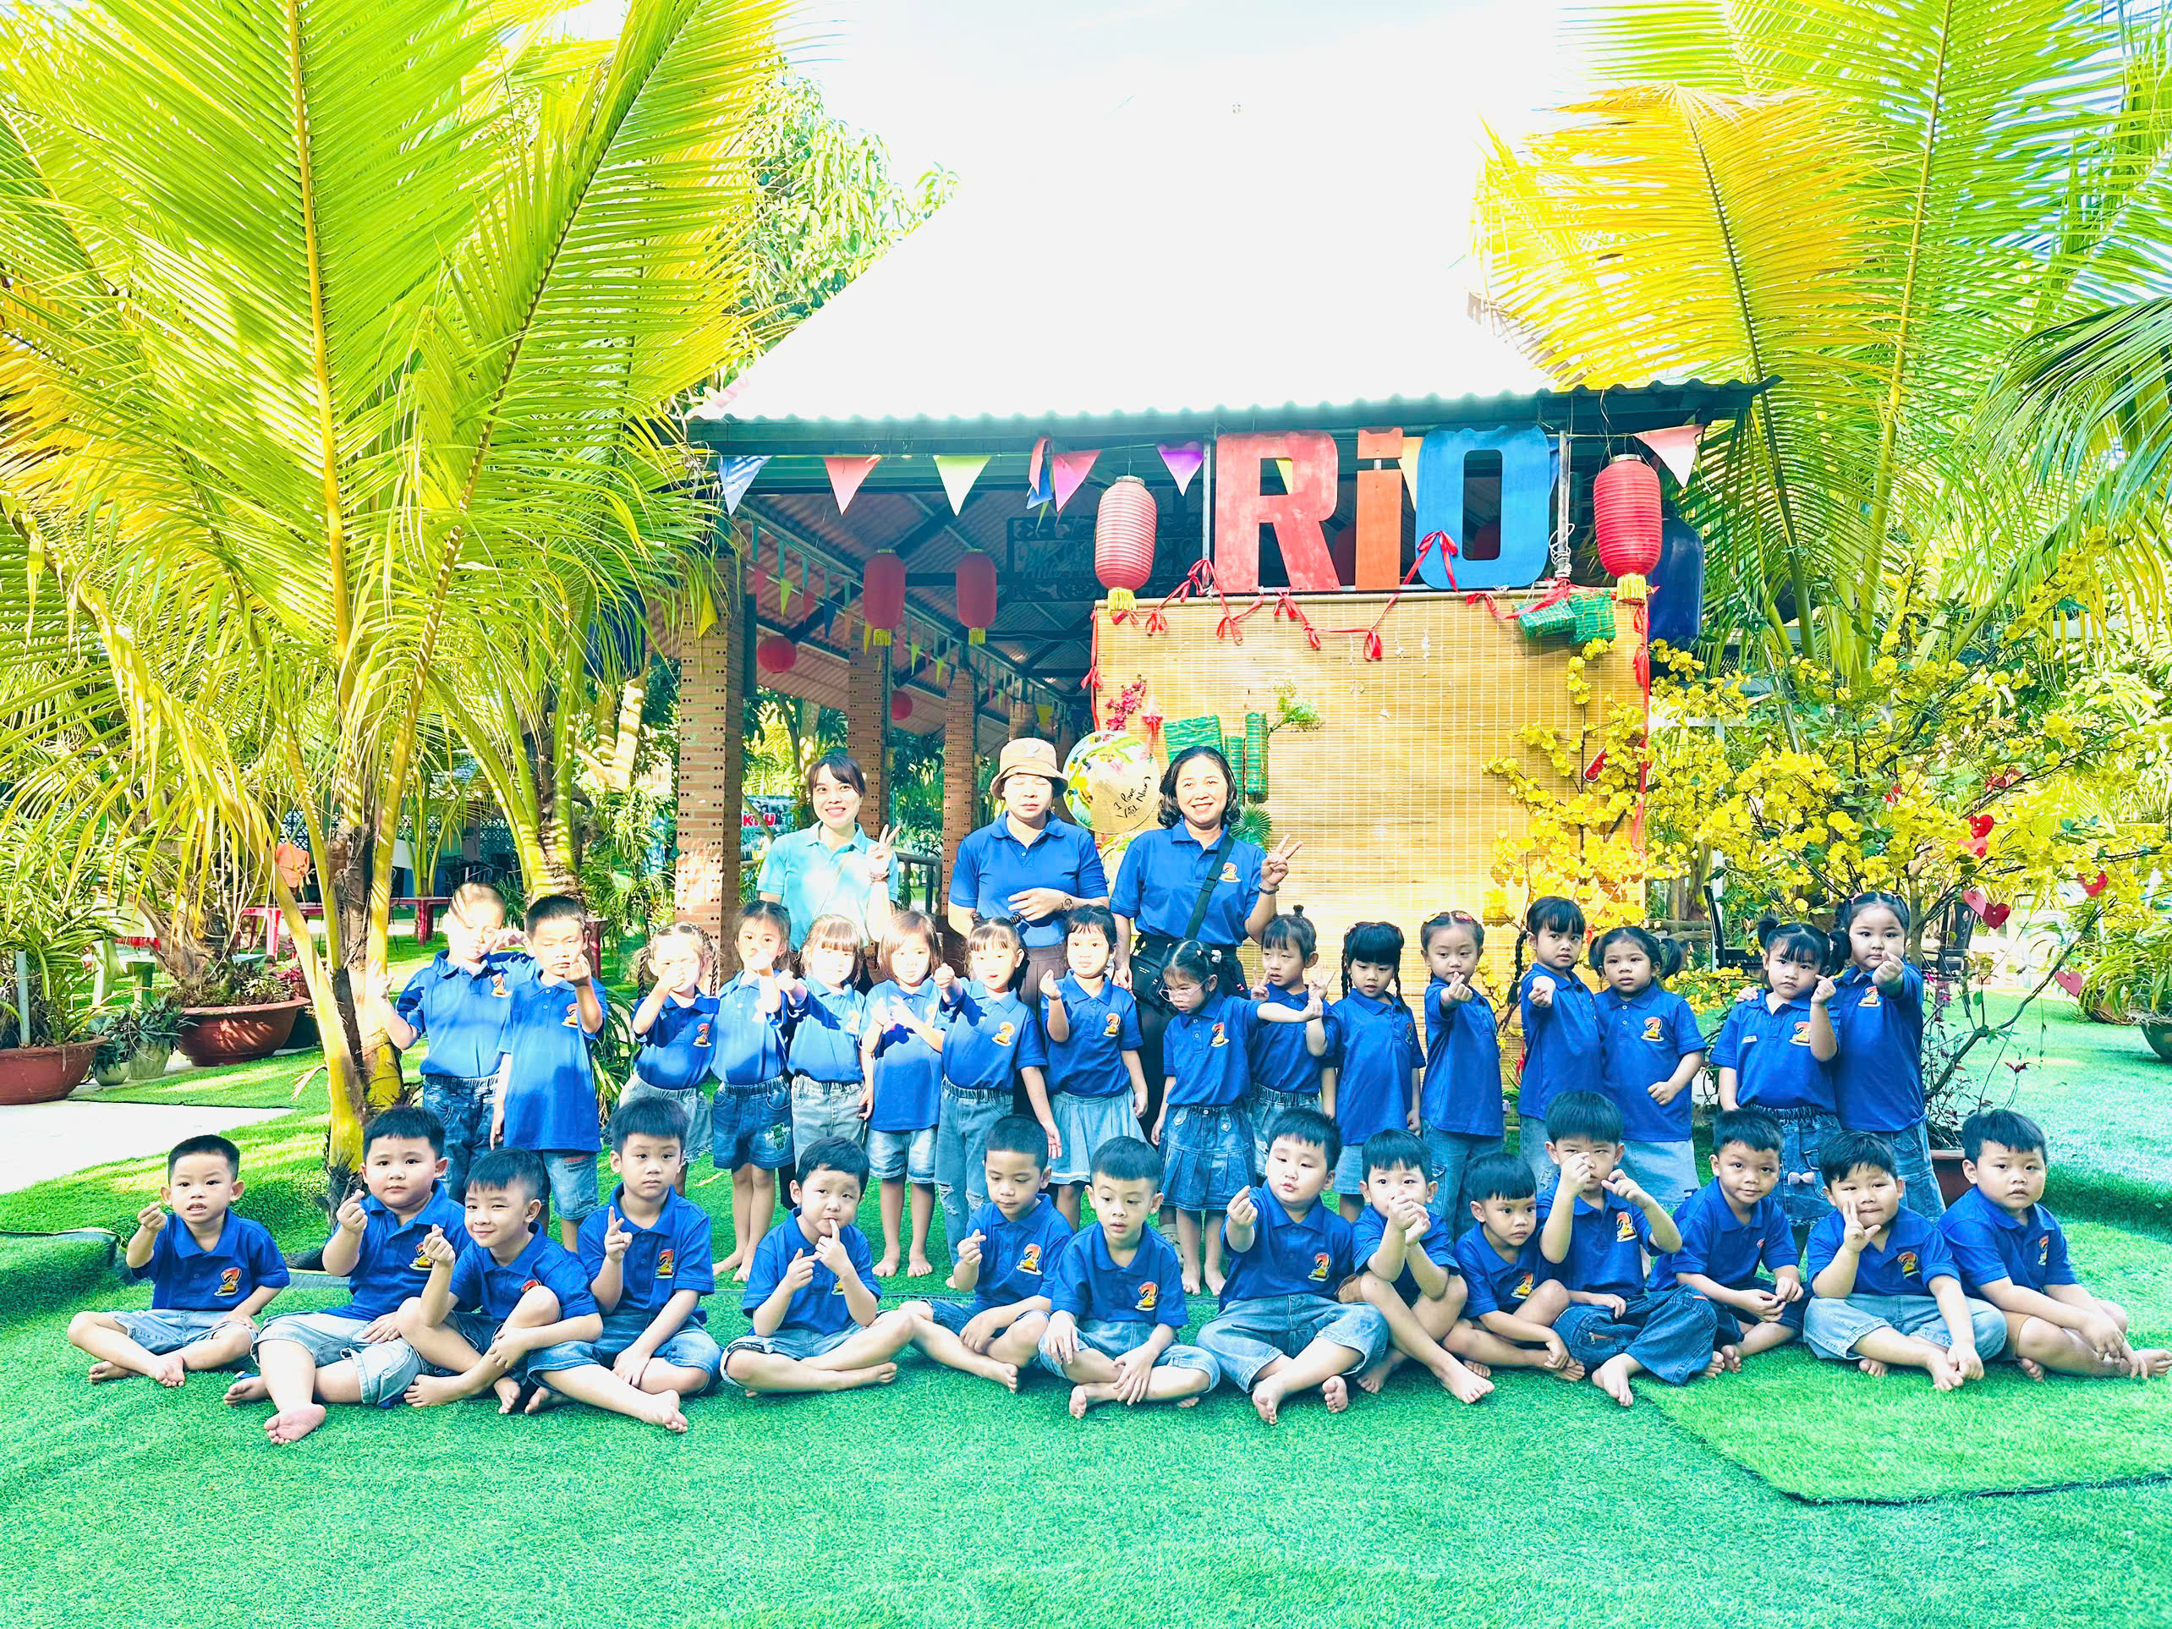
Một số hình ảnh trẻ tham quan trải nghiệm Công viên RIO PAR

